Slide 1

Dostępność cyfrowa w pracy biurowej

Slide 2
Plan szkolenia
co to jest dostępność cyfrowa
cztery zasady dostępności
dlaczego dostępność cyfrowa jest ważna
kto jest odbiorcą treści dostępnych cyfrowo z podziałem i krótką charakterystyką każdej z grup
praca biurowa, czy osoby z niepełnosprawnościami mogą się w niej odnaleźć
  jakie problemy mogą mieć w pracy biurowej
  jak można im zaradzić
dobre praktyki vs porządek prawny, różne podejścia

Slide 3
Co to jest dostępność cyfrowa 1/2
Dostępność cyfrowa to taka cecha strony internetowej, aplikacji mobilnej, oprogramowania, która pozwala wszystkim, bez względu na niepełnosprawność lub problemy na równi korzystać z całej zawartości i wszystkich funkcji danej strony internetowej, aplikacji mobilnej lub oprogramowania oraz multimediów.
To również szereg udogodnień wspierających użytkowników w korzystaniu z Internetu lub oprogramowania.

Slide 4
Co to jest dostępność cyfrowa 2/2
Dostępność cyfrowa w pracy biurowej oznacza, że wszyscy pracownicy, niezależnie od swoich ograniczeń, mają równy dostęp do informacji i narzędzi cyfrowych.
Oznacza to również, że wszyscy adresaci treści tworzonych przez pracowników mają równy do nich dostęp.

Slide 5
Korzyści z dostępności cyfrowej 1/2
Dla organizacji:
zwiększenie zasięgu odbiorców,
poprawa wizerunku,
zmniejszenie ryzyka prawnego,
otwartość na zewnętrznego odbiorcę: dostępny urząd, to przyjazny urząd.

Slide 6
Korzyści z dostępności cyfrowej 2/2
Dla pracowników:
ułatwienie pracy,
poprawa wydajności,
zwiększenie satysfakcji z pracy.

Slide 7
Ustawa o dostępności cyfrowej i inne akty prawne 1/2
Ustawa z 4 kwietnia 2019 r. o dostępności cyfrowej stron internetowych i aplikacji mobilnych podmiotów publicznych (Dz.U. 2019 poz. 848) nakłada na podmioty publiczne:
obowiązek zapewnienia dostępności cyfrowej swoich stron internetowych i aplikacji mobilnych,
obowiązek zapewnienia dostępności cyfrowej treści publikowanych w mediach społecznościowych,
obowiązek publikacji i corocznego przeglądu deklaracji dostępności.

Slide 8
Ustawa o dostępności cyfrowej i inne akty prawne 2/2
Od czerwca 2025 wymogi dostępności będą musiały być spełnione przez niektóre podmioty komercyjne zgodnie z ustawą z 26 kwietnia 2024 r. o zapewnianiu spełniania wymagań dostępności niektórych produktów i usług przez podmioty gospodarcze.

Slide 9
Inne akty prawne i techniczne
Dyrektywa Parlamentu Europejskiego i Rady (UE) 2016/2102 z dnia 26 października 2016 r. w sprawie dostępności stron internetowych i aplikacji mobilnych organów sektora publicznego,
Norma PN ETSI EN 301 549,
Wytyczne dostępności treści WCAG 2.1,
Ustawa z dnia 19 lipca 2019 r. o zapewnianiu dostępności osobom ze szczególnymi potrzebami,
Ustawa z 26 kwietnia 2024 r. o zapewnieniu dostępności dla osób z niepełnosprawnościami przez niektóre podmioty gospodarcze,
Konwencja ONZ o prawach osób niepełnosprawnych.

Slide 10
Cztery zasady dostępności 1/4
Dostępna cyfrowo strona internetowa lub aplikacja powinna spełniać cztery zasady dostępności:
zrozumiałości — każdy element strony internetowej i aplikacji mobilnej powinien być postrzegalny przez użytkowników za pomocą dostępnych im zmysłów. Dzięki stosowaniu tej zasady także osoby z ograniczeniami wzroku lub słuchu mogą odbierać treści prezentowane na stronach i w aplikacjach z wykorzystaniem odpowiednich dla nich technologii asystujących,
funkcjonalności — możliwości obsługi elementów strony internetowej lub aplikacji mobilnej na różne sposoby,
postrzegalności — użytkownicy rozumieją treści i sposób działania strony internetowej lub aplikacji mobilnej,
kompatybilności (solidności) — działanie strony internetowej lub aplikacji mobilnej z różnym oprogramowaniem i z różnymi narzędziami.

Slide 11
Odbiorcy treści dostępnych cyfrowo 1/2
Dostępność cyfrowa: przydatna dla wszystkich, niezbędna dla osób z różnymi niepełnosprawnościami:
osoby niewidome,
osoby słabowidzące,
osoby Głuche i słabosłyszące,
osoby z niepełnosprawnością rąk,
osoby z dysleksją,
osoby z niepełnosprawnością intelektualną,
osoby ze sprzężonymi niepełnosprawnościami,
cudzoziemcy,
osoby starsze,
każdy z nas.

Slide 12
Odbiorcy treści dostępnych cyfrowo 2/2
Każda z osób niepełnosprawnych korzysta z innych udogodnień wspierających dostępność cyfrową, które są specyficzne dla danej niepełnosprawności.

Slide 13
Dlaczego dostępność cyfrowa jest ważna 1/2
Firmy oraz urzędy funkcjonują w świecie cyfrowym. Rozwiązania cyfrowe pozwalają również osobom z niepełnosprawnościami pracować na równi z innymi w firmie lub urzędzie. Dostępność cyfrowa jest ważna, bo jej brak wyklucza sporą grupę użytkowników.
Narzędzia, dokumenty, strony internetowe lub aplikacje mobilne dostępne cyfrowo pozwalają każdemu, bez względu na ograniczenia lub niepełnosprawność korzystać z nich:

Slide 14
Dlaczego dostępność cyfrowa jest ważna 2/2
Osoba niewidoma lub z niepełnosprawnością rąk obsłuży interfejs oprogramowania, jeśli wszystkie komponenty będą dostępne z użyciem klawiatury; osoba niewidoma będzie również korzystać z czytnika ekranu lub monitora brajlowskiego,
Osoba słabowidząca powiększy tekst lub zmieni krój i rozmiar czcionki, albo kontrast,
Osoba Głucha lub słabosłysząca będzie w stanie komunikować się, jeśli program do komunikacji będzie umożliwiał alternatywne formy kontaktu np. SMS, wideo rozmowę oraz tłumaczenie na PJM lub komunikację tekstową,
Cudzoziemcy, osoby z problemem odbioru treści będą sprawniej funkcjonować, gdy przekazywane komunikaty za pośrednictwem różnych kanałów będą przygotowane w prostym języku.

Slide 15
Czy dostępność cyfrowa w biurze jest potrzebna 1/2
Postęp technologiczny pozwala osobom z niepełnosprawnościami pracować w biurach firm prywatnych, organizacji pozarządowych oraz w urzędach.
Również coraz więcej osób z niepełnosprawnościami komunikuje się z biurami urzędami za pomocą komunikacji elektronicznej (komunikator, mail, chat, system do składania zapytań, formularz kontaktowy, itp.).

Slide 16
Czy dostępność cyfrowa w biurze jest potrzebna 2/2
Ważne jest, by oprogramowanie biurowe wykorzystywane do zadań służbowych oraz formy kontaktu z instytucją były dostępne cyfrowo.
Odpowiedzi kierowane do osób/instytucji również powinny spełniać wymogi dostępności cyfrowej, nie jest to wymóg prawny, ale nigdy nie wiemy, kto jest po drugiej stronie: zaproszenie na spotkanie firmowe przesłane w formie skanu wykluczy osoby niewidome z równego dostępu do informacji.
Wdrażaj rozwiązania dostępnościowe w biurze, pamiętaj, że do Twojego zespołu może kiedyś dołączyć osoba z niepełnosprawnością!

Slide 17
Jakie problemy mogą mieć osoby z niepełnosprawnościami i inni użytkownicy 1/2
Brak dostępności cyfrowej wykorzystywanych systemów służących do: elektronicznego obiegu dokumentów, ewidencji czasu pracy i urlopów, komunikacji wewnętrznej i zewnętrznej, itp. Wykluczy osobę niepełnosprawną z wykonywania obowiązków służbowych lub prawa do informacji, niektóre informacje np. o zarobkach są poufne, a brak dostępu do wykorzystywanego w biurze oprogramowania wykluczy takiego użytkownika ze swobody dostępu do informacji.
Pamiętaj, by w miarę możliwości na etapie zamówienia wybierać systemy dostępne cyfrowo, jeśli jesteś pracownikiem podmiotu publicznego to również Twój obowiązek!

Slide 18
Jakie problemy mogą mieć osoby z niepełnosprawnościami i inni użytkownicy 2/2
Brak dostępności cyfrowej intranetu, intranet w podmiotach publicznych musi być dostępny cyfrowo – niedostępny intranet wykluczy niektórych użytkowników z odbioru przekazywanych tą drogą informacji.
Brak dostępności treści w komunikacji wewnętrznej i zewnętrznej np. maile z informacją jedynie w formie skanu, niedostępne cyfrowo dokumenty publikowane w intranecie i ekstranecie, brak alternatywnej formy kontaktu z podmiotem (formularz kontaktowy, tłumacz PJM, itp.) wykluczą zarówno pracowników jak i interesariuszy, którzy zgłoszą się do firmy/instytucji.
Brak dostępności cyfrowej używanego oprogramowania np. biurowego, księgowego, niezbędnego do wykonywania zadań służbowych utrudni lub uniemożliwi ich wykonywanie.

Slide 19
Dostępny dokument
Dokumenty są podstawowym nośnikiem informacji w pracy biurowej.
Wytwarzane na użytek wewnętrzny i zewnętrzny powinny spełniać wymogi dostępności cyfrowej — nigdy nie wiesz, kto będzie odbiorcą wytwarzanych treści!

Slide 20
Cechy dokumentu dostępnego cyfrowo 1/2
postać tekstowa,
logiczna struktura: nagłówki, tabele, listy — czytnik ekranu umożliwia, za pomocą odpowiednich skrótów nawigować po dokumencie, dlatego logiczna struktura dokumentu jest kluczowa,
odpowiednie style i formatowanie, które poprawi jego czytelność i dostępność — nie justuj tekstu, będzie dużym utrudnieniem dla osób z dysleksją,
język dokumentu powinien być określony dla całej zawartości, a w przypadku fragmentów (wyrazów, zdań, dłuższych akapitów) napisanych w innym języku każdy z nich powinien mieć zdefiniowany język

Slide 21
Cechy dokumentu dostępnego cyfrowo 2/2
odpowiedni kontrast,
opisy alternatywne grafik,
wykresy — jeśli ich zawartość jest opisana w tekście, mogą być jedynie podpisane tekstem alternatywnym,
formularze powinny być przygotowywane w sposób dostępny cyfrowo, by etykiety były połączone z polami tekstowymi — im prościej, tym lepiej.

Slide 22
Narzędzia sprawdzania dostępności
Popularne pakiety biurowe mają wbudowane narzędzia do analizy dostępności tworzonych dokumentów.
Do wyników analizy dostępności dokumentu podejdź z pewną ostrożnością, bo i tak człowiek powinien ostatecznie zadecydować, czy dokument spełnia wymogi dostępności
Przykład: analizowany dokument z grafikami nie ma hierarchii nagłówków ani interaktywnego spisu treści, inspektor dostępności w Wordzie nie wskazał błędów dostępności.

Slide 23
E-maile dostępne cyfrowo
postać tekstowa,
nagłówki,
listy punktowane lub numerowane,
opisy alternatywne do grafik,
dostępne cyfrowo załączniki,
prosty język i jasne instrukcje.

Slide 24
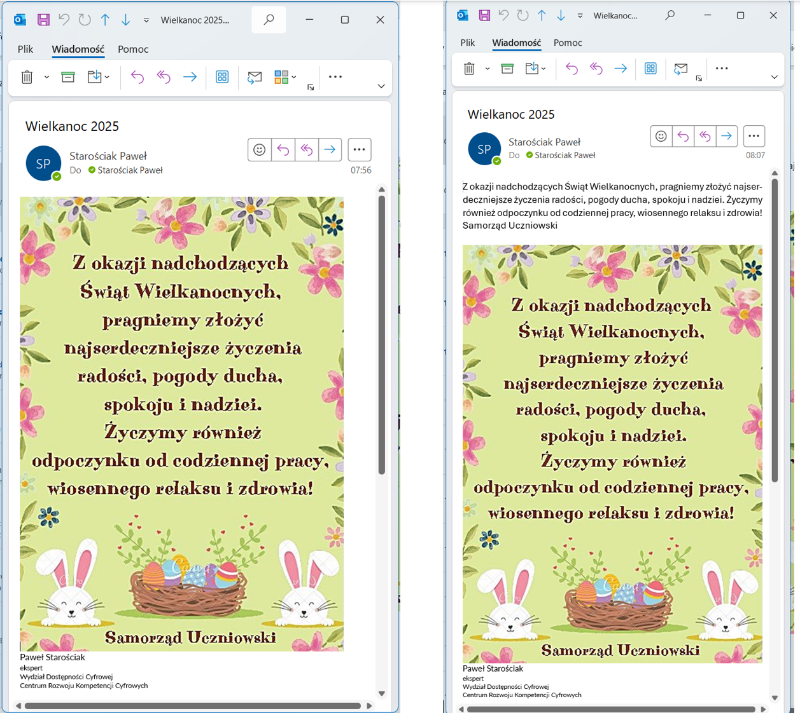
Kartki świąteczne – dobre i złe praktyki

Slide 25
Spotkania i szkolenia online dostępne dla wszystkich 1/2
Spotkania i szkolenia online są coraz bardziej popularne, dlatego powinny być dostępne dla możliwie jak największej liczby odbiorców.

Slide 26
Spotkania i szkolenia online dostępne dla wszystkich 2/2
Cechy organizacji spotkania dostępnego cyfrowo:
informacja lub zaproszenie na spotkanie przekazane w sposób dostępny cyfrowo,
dostępny cyfrowo formularz rejestracji na spotkanie,
dostępna cyfrowo platforma do organizacji spotkań, by użytkownicy z różnymi niepełnosprawnościami mogli korzystać ze wszystkich funkcji, w szczególności włączanie/wyłączanie kamery/mikrofonu, chat, materiały szkoleniowe,
zapewnienie tłumacza PJM oraz napisów na żywo.

Slide 27
Media społecznościowe
Wszystkie treści publikowane w mediach społecznościowych powinny być dostępne cyfrowo:
informacje,
grafiki,
multimedia.
Popularne portale społecznościowe mają wbudowane funkcje dostępności.

Slide 28
Co możesz zrobić
Zapewnij dostępność cyfrową interfejsu i oprogramowania, w zamówieniu możesz zamieścić kryteria związane z zapewnieniem dostępności cyfrowej; być może osoba z niepełnosprawnością będzie miała odpowiednie kompetencje, by dołączyć do zespołu.
Stosuj jednoznaczne nazwy plików, by odnosiły się do ich zawartości, nazwa złożona z losowego ciągu znaków będzie niezrozumiała.
W miarę możliwości pisz prostym językiem, gdy kontaktujesz się z osobami, które nie pracują w biurze,
Twórz dostępne cyfrowo dokumenty.
Dbaj o dostępność cyfrową strony internetowej lub aplikacji mobilnej, jeśli taką zarządzasz.
Twórz dostępne treści w mediach społecznościowych.

Slide 29
Mądre wdrażanie dostępności cyfrowej
Wdrażanie dostępności cyfrowej powinno przebiegać w sposób przemyślany, możesz zastosować poniższe rozwiązania:
nie obciążaj jednej osoby, która ma dbać o dostępność cyfrową, pamiętaj, że najlepsze rozwiązania przyniesie praca zespołowa,
stwórz zespół i rozdziel zadania,
przeszkól lub zachęć do przeszkolenia pracowników z wybranych aspektów dostępności cyfrowej, by w razie odejścia jednego pracownika inni przejęli zadania.
organizuj wewnętrzne szkolenia z dostępności cyfrowej lub cykliczny mailing w celu przypomnienia istotnych zasad.

Slide 30
Szkolenia dobrym źródłem informacji
Bierz udział w szkoleniach,
Zapewnij udział w szkoleniach swoim pracownikom.
Korzystaj z opublikowanych w Internecie opracowań i poradników, niektóre z nich przygotowali eksperci dostępności cyfrowej Ministerstwa Cyfryzacji.

Slide 31
Inne możliwe działania 1/3
Jeśli zdecydujesz się zatrudnić osobę z niepełnosprawnością lub taka osoba pracuje:
porozmawiaj z nią i uzgodnij, z jakich rozwiązań będzie chciała korzystać (powiększenie ekranu, czytnik ekranu, słuchawki, klawiatura, udźwiękowiony telefon, itp.),
uzgodnij najbardziej dogodny sposób komunikacji z Głuchym lub słabosłyszącym pracownikiem.

Slide 32
Inne możliwe działania 2/3
Jeśli pracuje stacjonarnie zadbaj również o:
odpowiednią aranżację pomieszczenia dla osoby poruszającej się na wózku,
dodatkowe oświetlenie lub możliwość zasłaniania okna w przypadku zgłoszenia takiej potrzeby przez osobę słabowidzącą,
zmianę ustawienia biurka, jeśli osoba z niepełnosprawnością tego wymaga,
nie blokuj ciągów komunikacyjnych, elementy ruchome postawione na korytarzu mogą być istotnym problemem dla osób poruszających się na wózku, osób niewidomych i słabowidzących.

Slide 33
Inne możliwe działania 3/3
Reaguj, gdy pracownik z niepełnosprawnością zgłasza potrzeby lub problemy. Ignorowanie potrzeb wyklucza pracownika z niepełnosprawnością oraz może przyczynić się do jego mniejszej efektywności oraz niższej samooceny.

Slide 34
Zapewnienie dostępności cyfrowej to proces
Niezależnie od tego, czy tworzysz stronę internetową, aplikację mobilną, czy organizujesz swoje biuro zapewnienie dostępności cyfrowej jest procesem, dlatego ważne jest:
  cykliczne monitorowanie dostępności cyfrowej, strona internetowa po pewnym czasie może stać się niedostępna cyfrowo.
Interfejs w używanym oprogramowaniu może również stać się niedostępny nawet po pozornie nieistotnej aktualizacji oprogramowania.
Nowi pracownicy mogą nie zdawać sobie sprawy z potrzeby zapewnienia dostępności cyfrowej tworzonych treści.

Slide 35
Zachowaj zdrowy rozsądek
Mimo, że zapewnienie dostępności cyfrowej jest wymogiem prawnym dla podmiotów publicznych, nie wszystkie działania będą możliwe do wdrożenia w krótkim czasie:
dokonaj wstępnej oceny, jeśli pozwalają możliwości finansowe skorzystaj z usług profesjonalnego audytora dostępności cyfrowej,
ustaw priorytety oraz harmonogram realizacji poszczególnych zadań, które wynikną z dokonanej oceny,
monitoruj postępy oraz prace zespołu.

Slide 36
Dobre praktyki
Opracowana strategia wdrażania dostępności cyfrowej.
Zarządzenia kierownictwa, by wszystkie przygotowywane dokumenty spełniały wymogi dostępności cyfrowej.
Przygotowywanie materiałów w prostym języku.
Udział w szkoleniach i warsztatach związanych z zapewnieniem i wdrażaniem dostępności cyfrowej.
Wewnętrzne szkolenia dla pracowników w tym zakresie.
Stały monitoring dostępności cyfrowej, by jak najwcześniej wyłapać zidentyfikowane problemy.

Slide 37
Pytania?

Slide 38
Dziękuję za uwagę
Zapraszam na naszą stronę https://www.gov.pl/web/dostepnosc-cyfrowa
i do kontaktu dostepnosc.cyfrowa@cyfra.gov.pl

